Slide 1
G3
HABITER UN ESPACE
A FORTES CONTRAINTES
Attention : les diapositives 6, 9, 11, 13, 15 sont des propositions de correction et ne sont pas à communiquer aux élèves

Slide 2
Etude de cas : Habiter la haute montagne du Népal :
Comment les habitants de la haute montagne s’adaptent-ils à ses contraintes ?

Slide 3
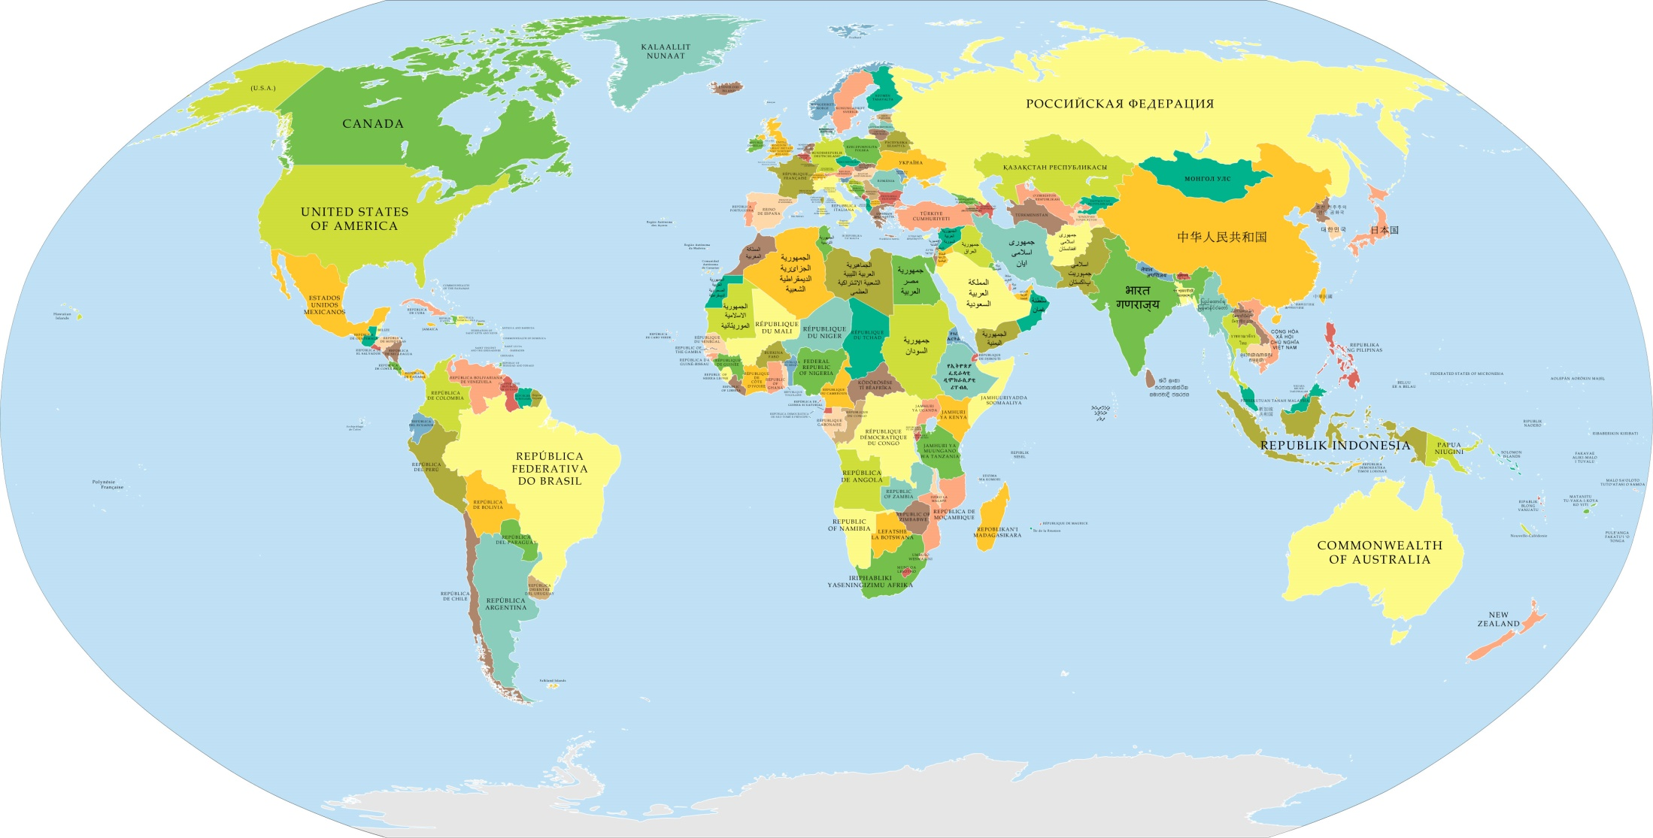

Slide 4
Etude de documents :

Slide 5
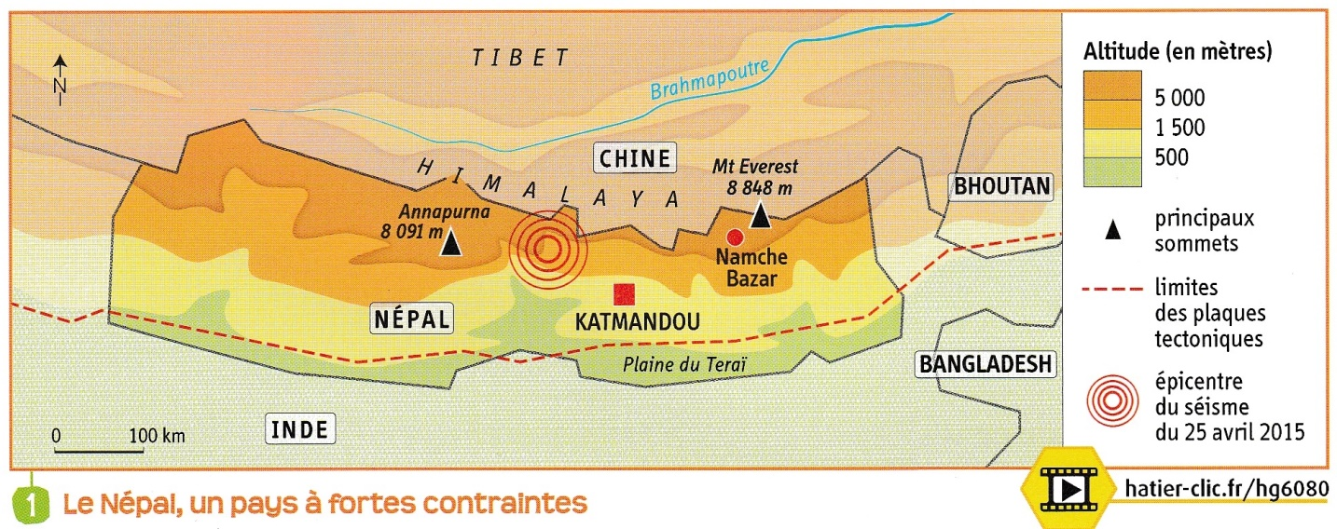
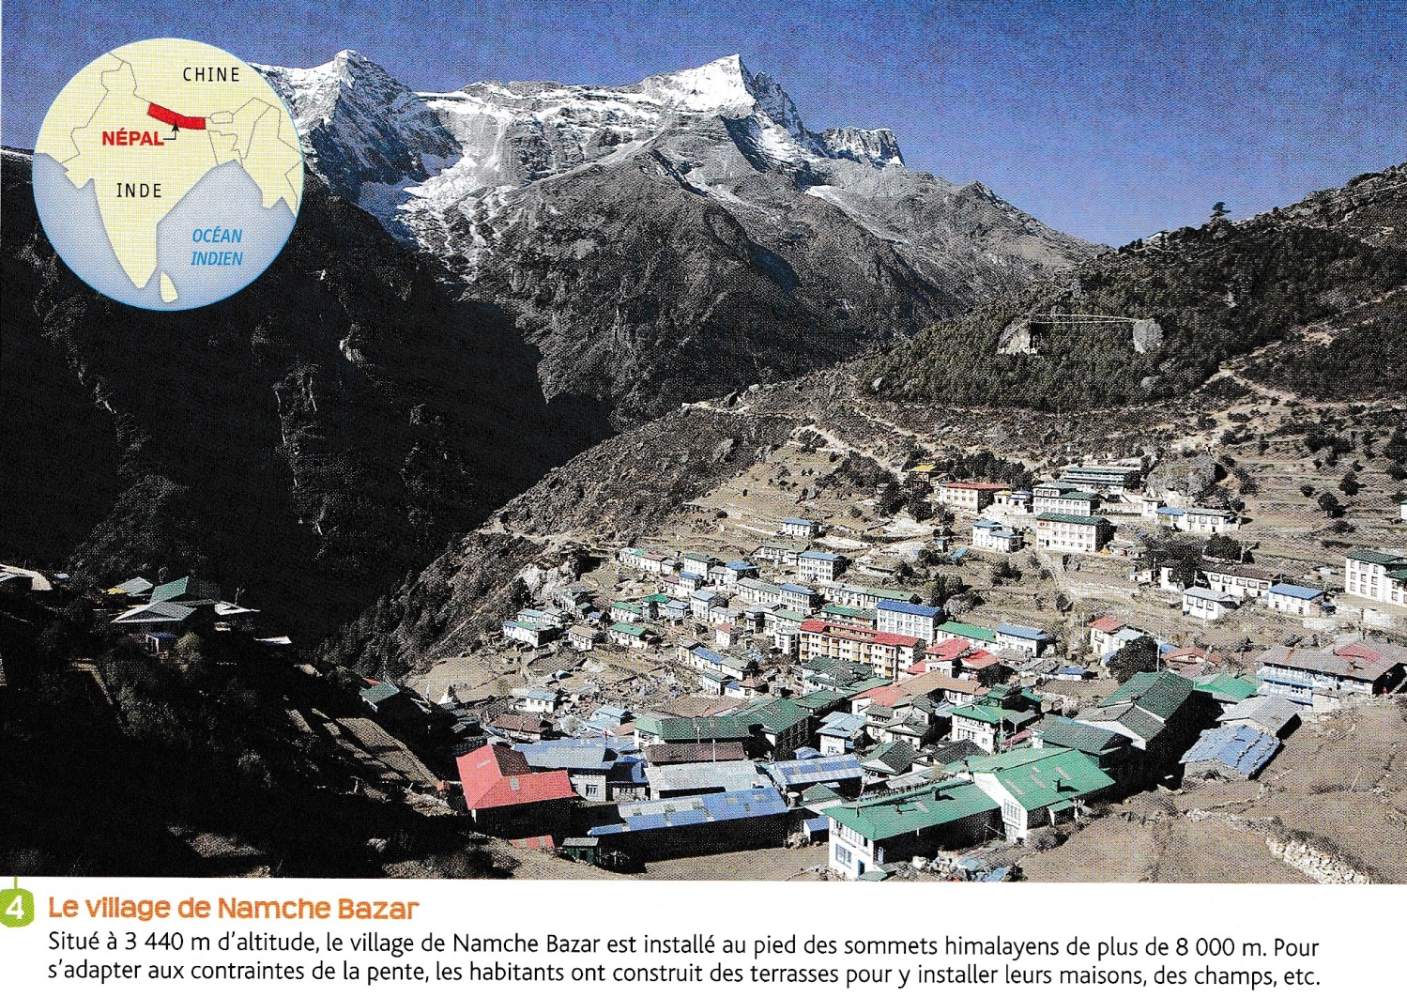
1/ Localisez et situez le village de Namche Bazar.

Slide 6
1/ Namche Bazar se trouve en Asie du Sud, au Népal, petit pays situé entre la Chine et l’Inde, au cœur de la plus haute chaîne de montagnes du monde, l’Himalaya. Il est situé aux pieds de l’Everest (8 850 m).

Slide 7
2/ Quelles sont les contraintes naturelles de cet espace ?

Slide 8
Contrainte naturelle :
Elément naturel (relief, climat…) qui peut gêner l’installation des hommes.

Slide 9
2/ Cet espace cumule de nombreuses contraintes : l’altitude (3 440 m), la pente, les tremblements de terre, l’isolement et le froid.

Slide 10
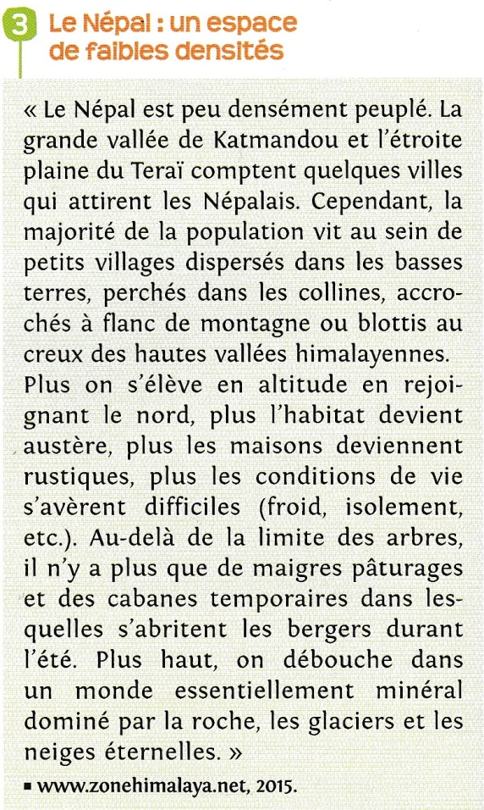
3/ Que peut-on dire du peuplement et de l’habitat dans ce village ?

Slide 11
3/ C’est un espace faiblement peuplé. Les quelques habitants vivent dans des villages dispersés.
Les maisons du village sont austères, rustiques et construites sur des terrasses.
Terrasse :
Champ horizontal aménagé par l’homme sur une pente.
L’été, les éleveurs vivent dans des cabanes de bergers au-dessus du village.

Slide 12
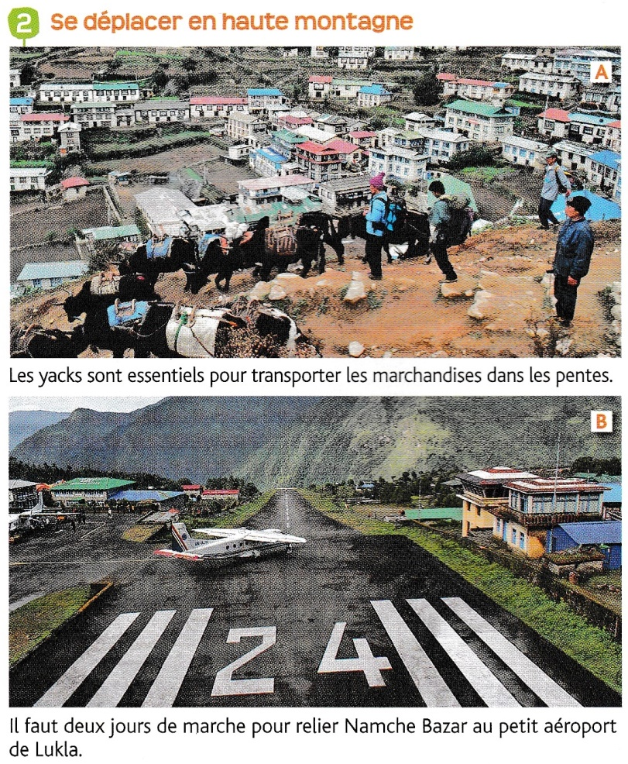
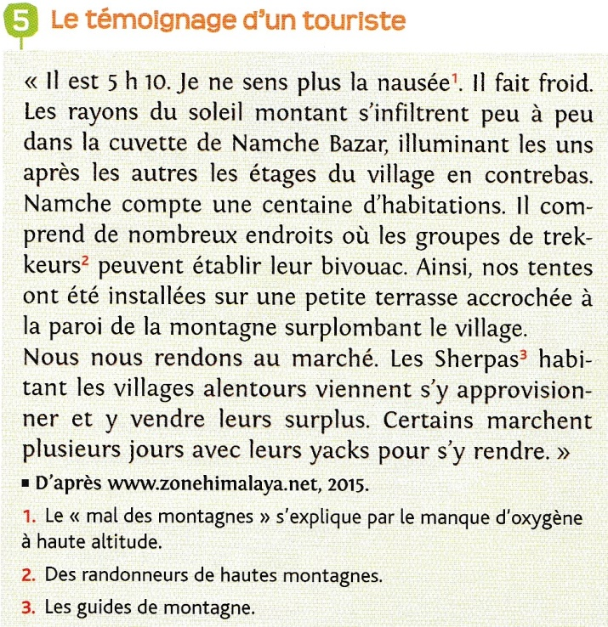
4/ Comment les habitants de la haute montagne parviennent-ils à se déplacer ?

Slide 13
4/ Pour vaincre l’isolement, il existe un petit aéroport à Lukla, mais il est situé à deux jours de marche. Sinon, il faut marcher plusieurs jours accompagné des yacks qui portent le chargement.

Slide 14
5/ D’après vous, quel est l’intérêt du tourisme pour les habitants du village ?

Slide 15
5/ Les touristes font vivre en grande partie le village. En effet, ils sont logés et nourris par les habitants qui leur fournissent aussi les porteurs et les guides dont ils ont besoin pour réaliser leurs treks et ascensions de l’Everest notamment.
Les Sherpas sont agriculteurs, éleveurs, commerçants et, depuis les années 1950, porteurs d’altitude, guides de montagne ou aubergistes sur les circuits de trekking.

